Slide 1
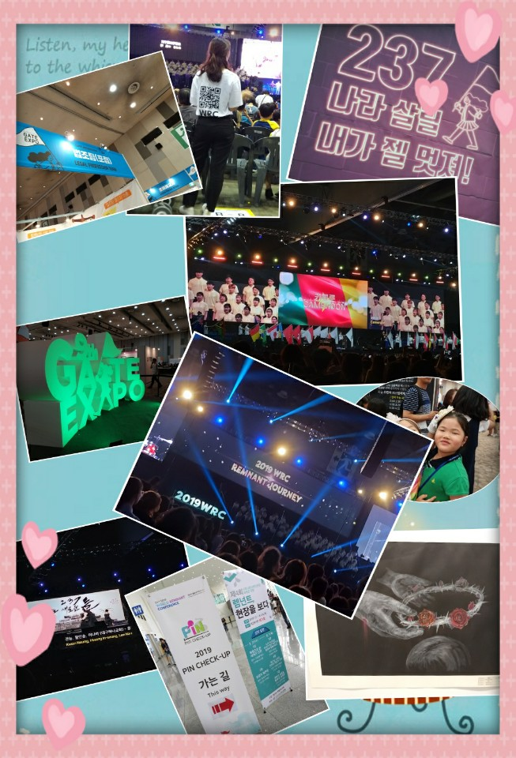
31 そつうと はいりょ よのなかを かえた ひとびと
そうせいき 37:1-11

Slide 2
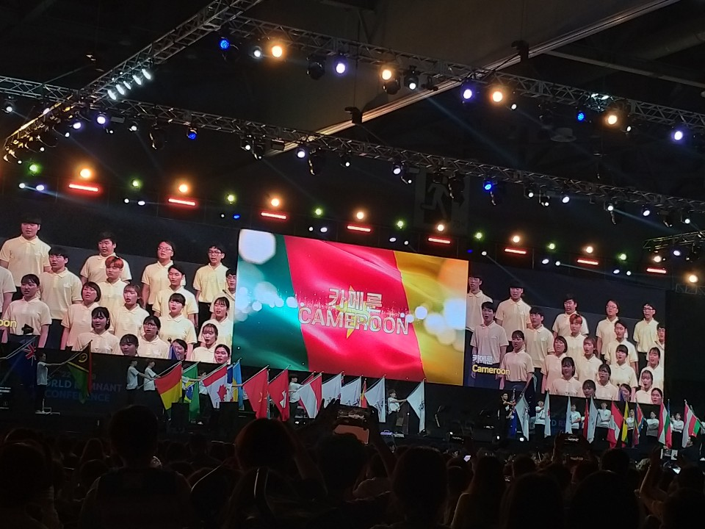
ふくいん
そつう
と
はいりょ
べんきょう
しどうしゃの まなび

Slide 3
智不責愚
ちえが ある ひとは
おろかな ひとを
せめません

Slide 4
1. Remnantが みた れいてきぶんか
おかね.せいこう
メディア
サタンぶんか
べんきょう
じゅく
しゅくだい
ゲーム
スマホ
… …
アイドル
ともだち
美

Slide 5
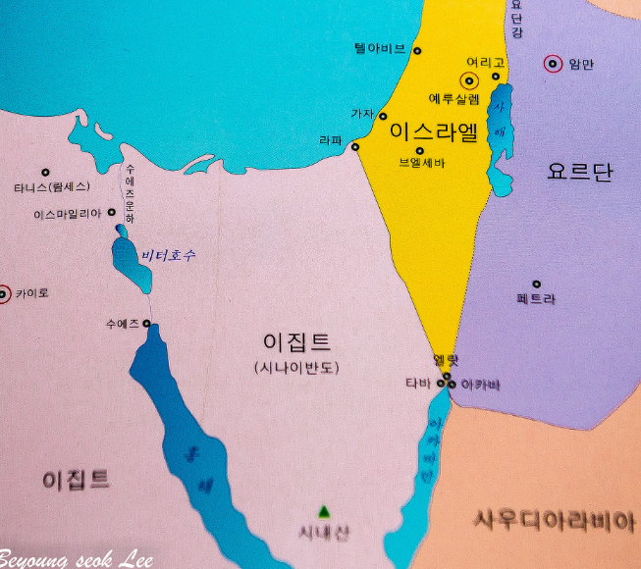
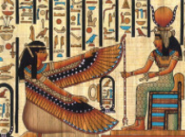
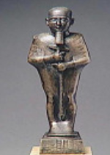
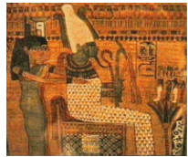
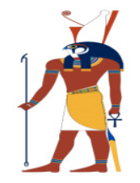
エジプトの せかいか
Notes:
이미지출처 : http://blog.daum.net/lbsok/17176453
지도이미지출처 : http://blog.daum.net/lbsok/17176453

Slide 6
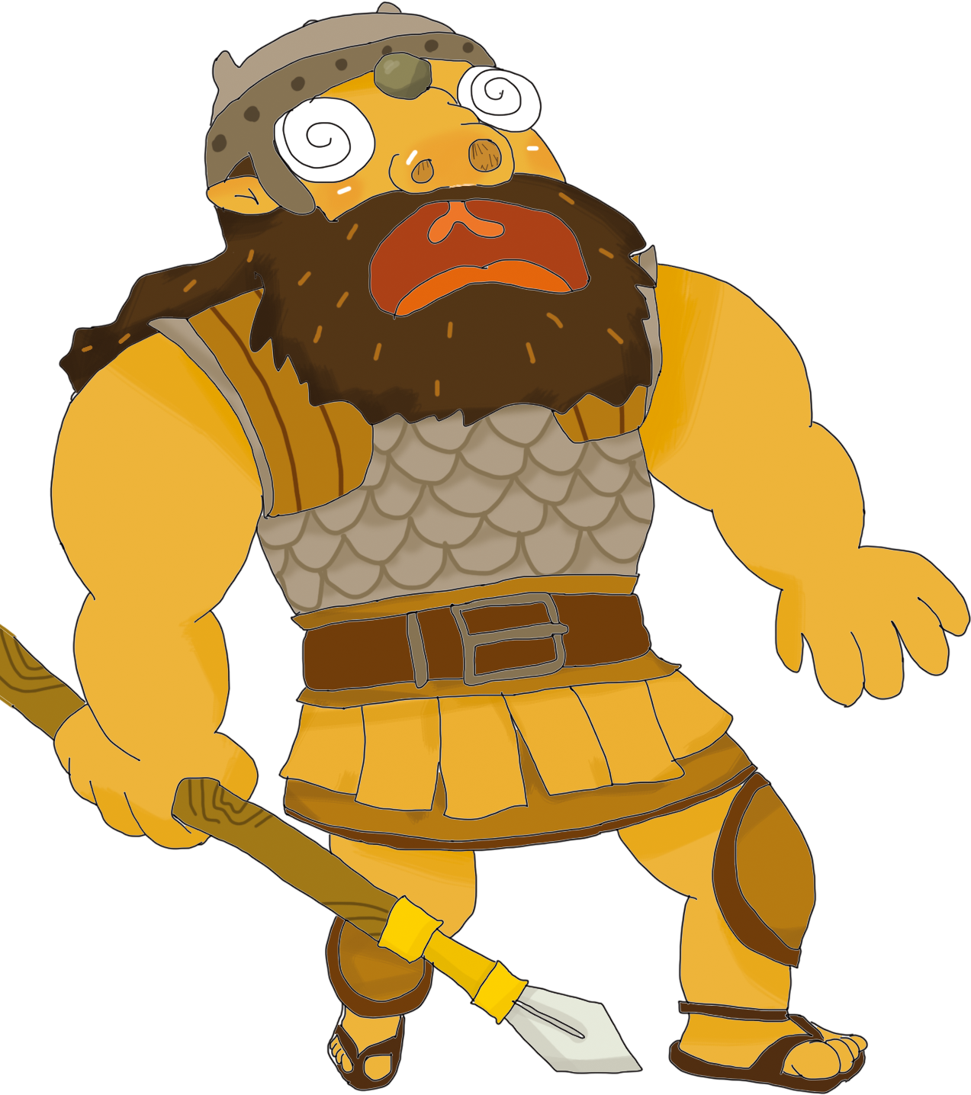
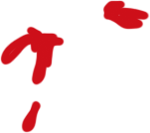
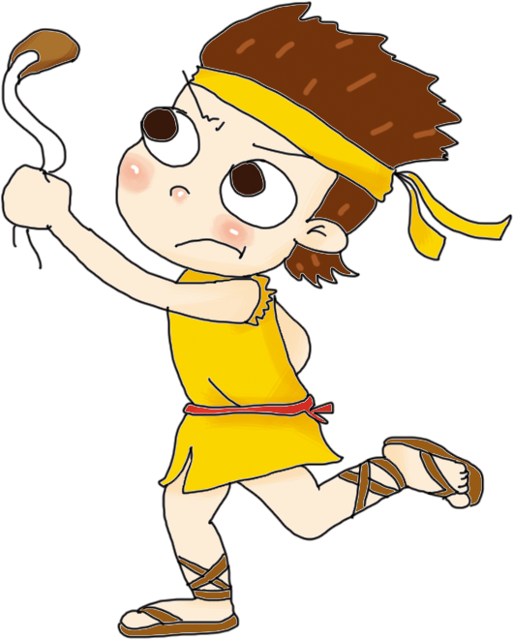
ペリシテ ダゴンしんでんの
せんそうか
Notes:
이미지 출처 : http://blog.daum.net/lbsok/17176455

Slide 7
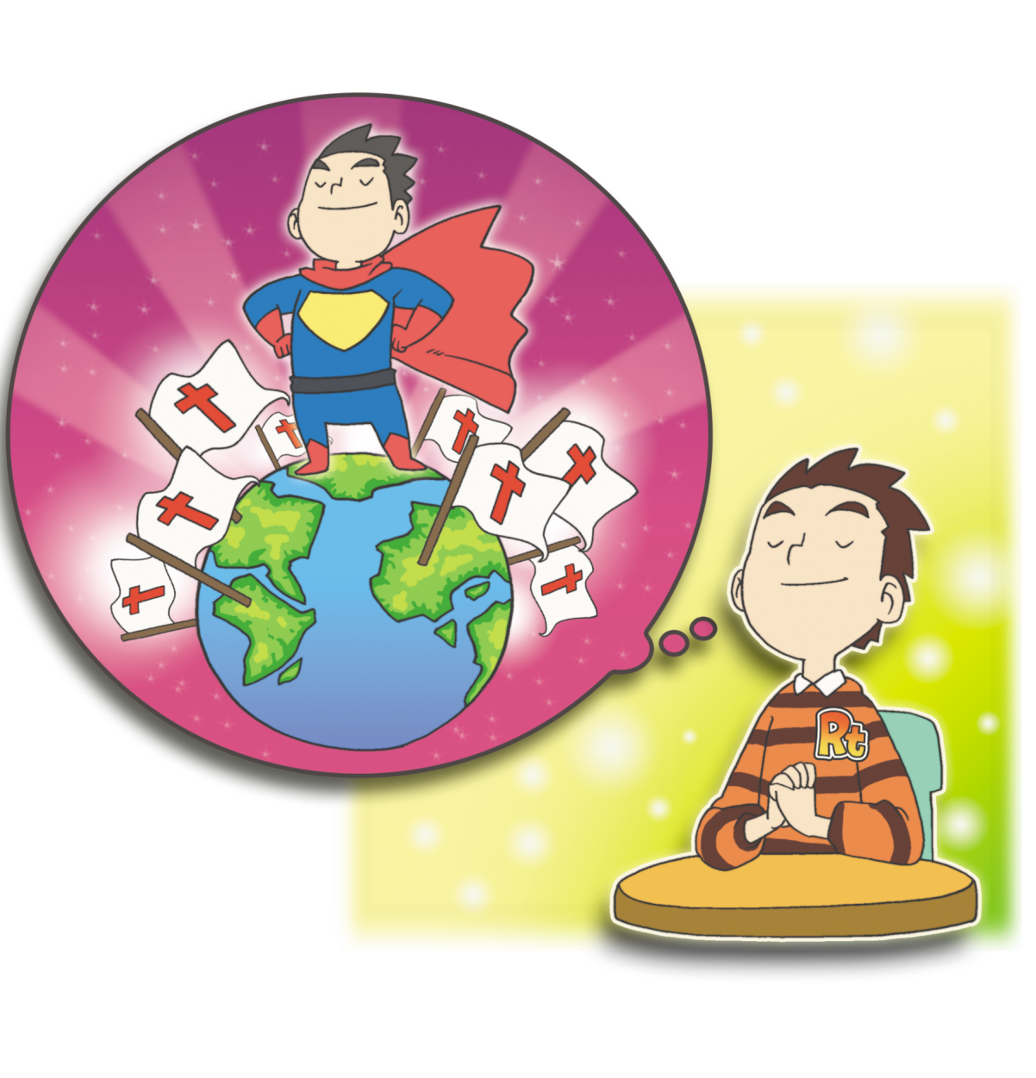
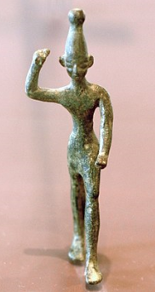
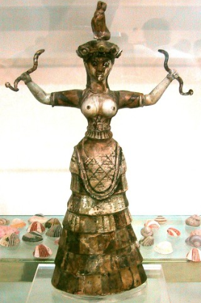
カナンの バアル
アシェラ しんでんと さつじん
1
850
Notes:
이미지출처 : https://blog.naver.com/kimjkkkk/221550080034

Slide 8
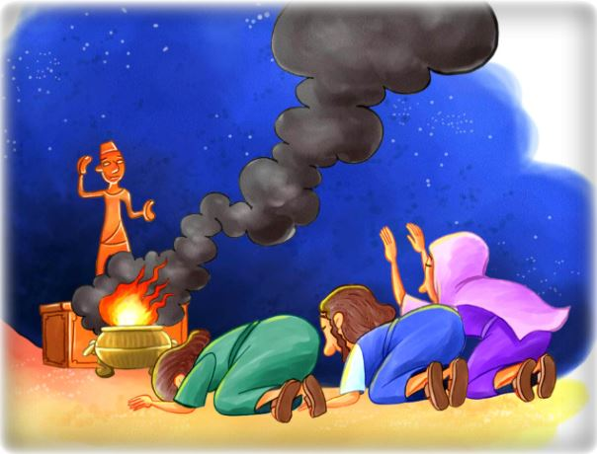
バビロン しんでんと ほりょ
Notes:
이미지 출처 : http://blog.daum.net/lbsok/17176455

Slide 9
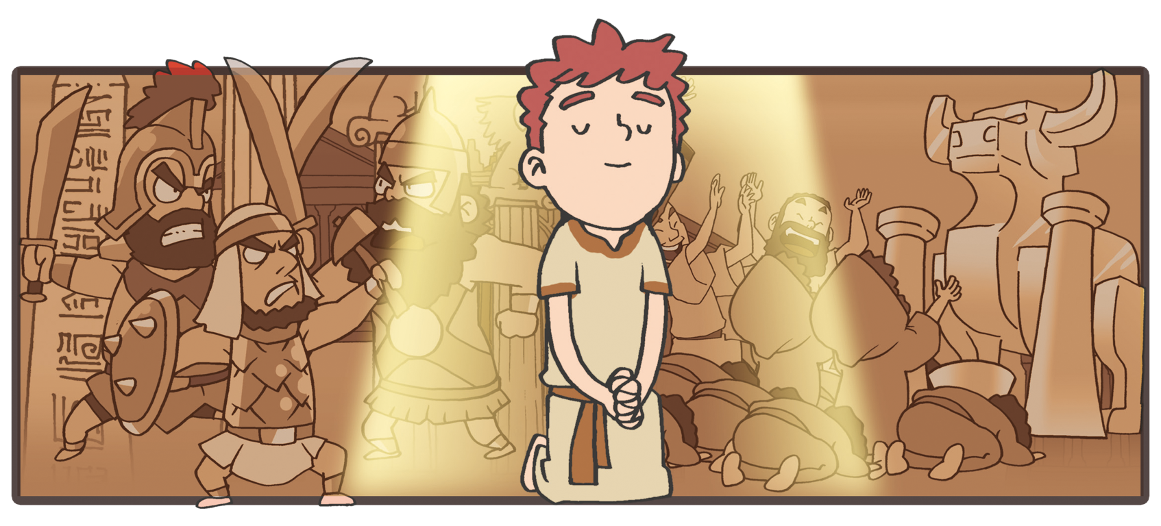
ローマの しんでんと せいふく

Slide 10
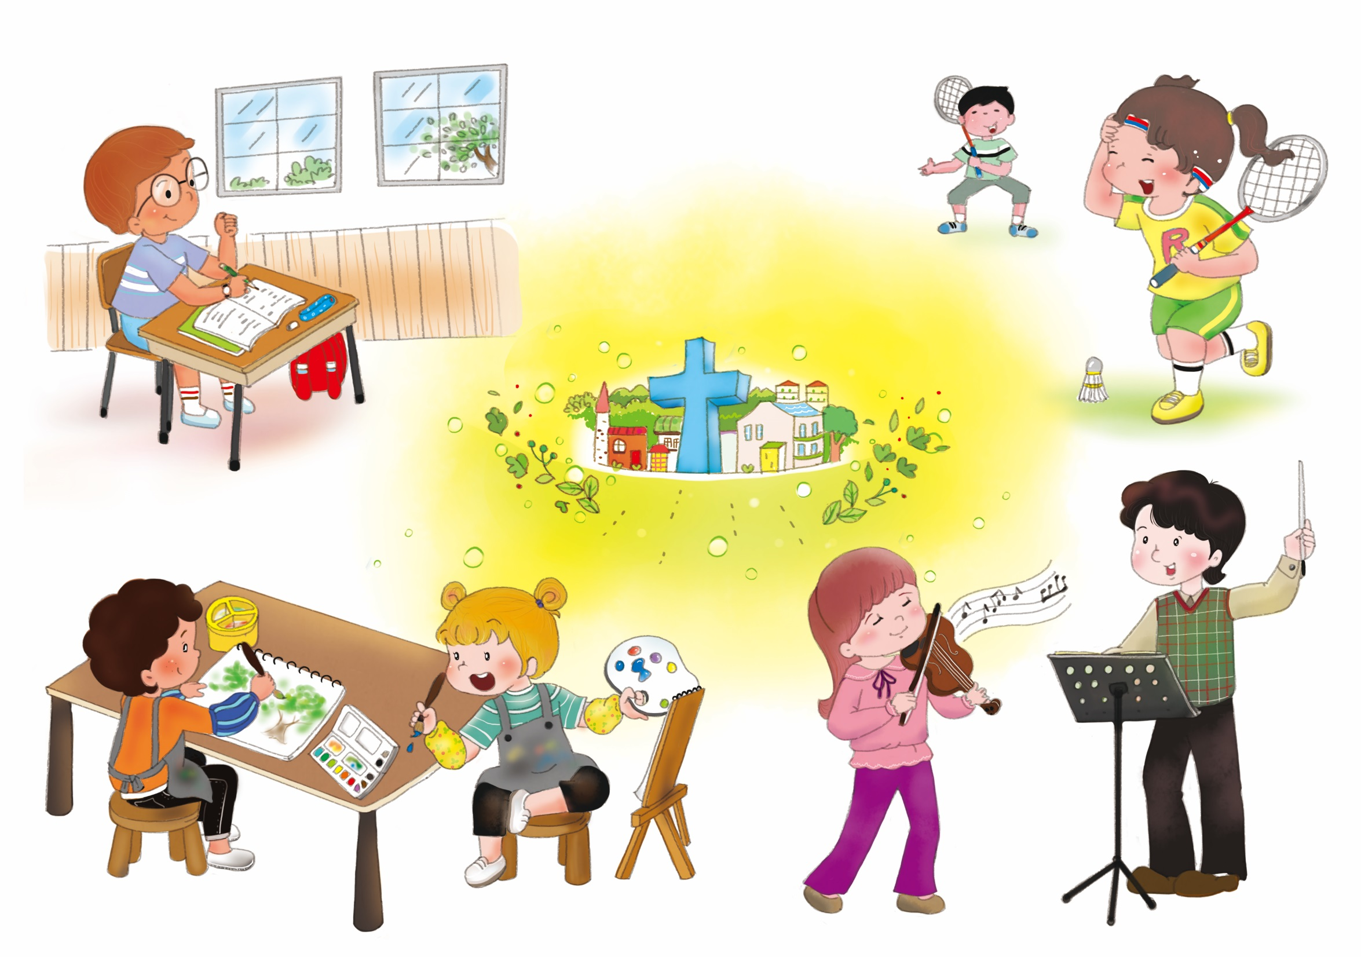
2. Remnantが もった ないよう

Slide 11
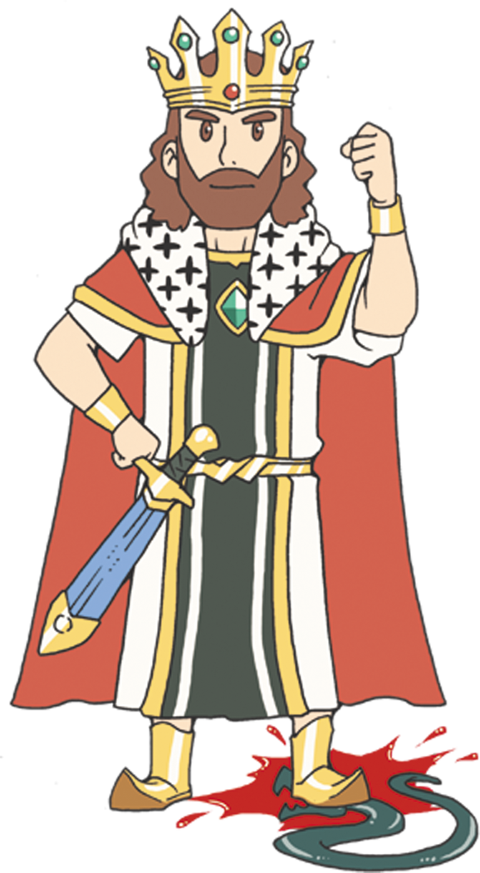
おんなのしそん
Notes:
이미지출처 : https://news.v.daum.net/v/20190726214318605
이미지 출처 : http://www.ktin.net/h/contentxxx.html?code=newsbd&idx=487655&hmidx=1

Slide 12
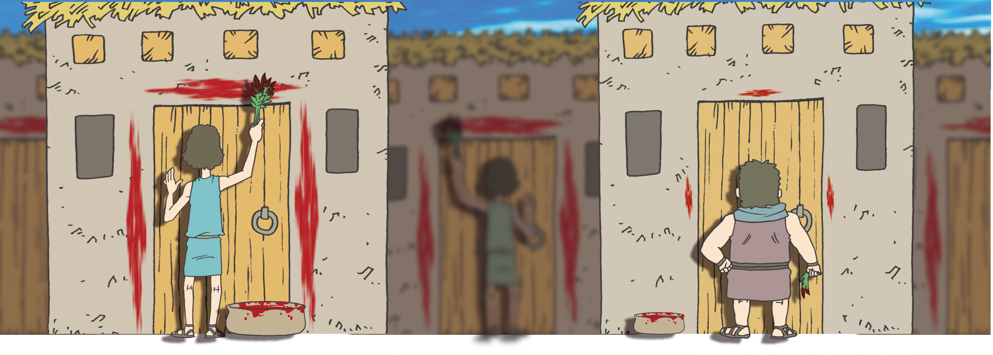
ぎせいの
いけにえ
Notes:
이미지출처 : https://news.v.daum.net/v/20190726214318605
이미지 출처 : http://www.ktin.net/h/contentxxx.html?code=newsbd&idx=487655&hmidx=1

Slide 13
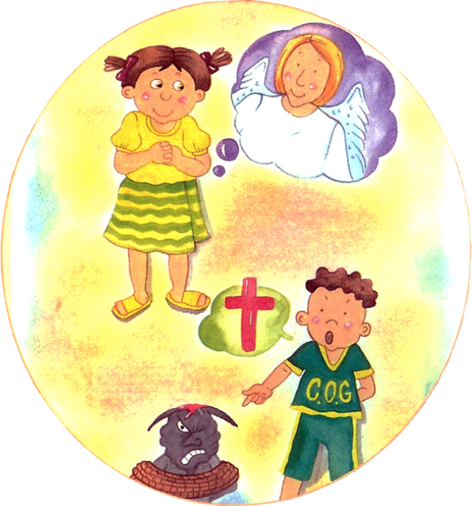
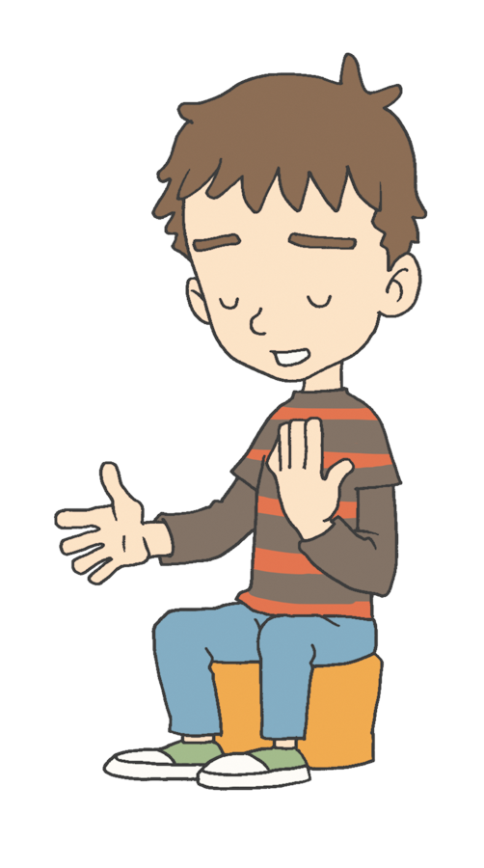
インマヌエル
Notes:
이미지출처 : https://news.v.daum.net/v/20190726214318605
이미지 출처 : http://www.ktin.net/h/contentxxx.html?code=newsbd&idx=487655&hmidx=1

Slide 14
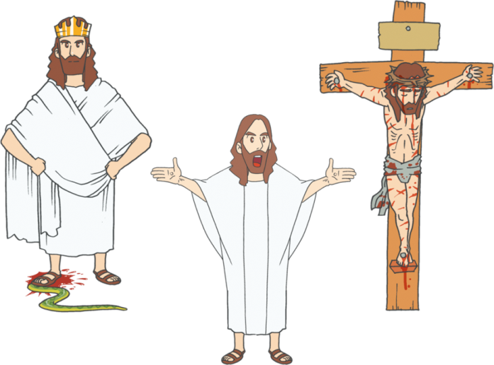
イエス・キリストの けいやく
Notes:
이미지출처 : https://news.v.daum.net/v/20190726214318605
이미지 출처 : http://www.ktin.net/h/contentxxx.html?code=newsbd&idx=487655&hmidx=1

Slide 15
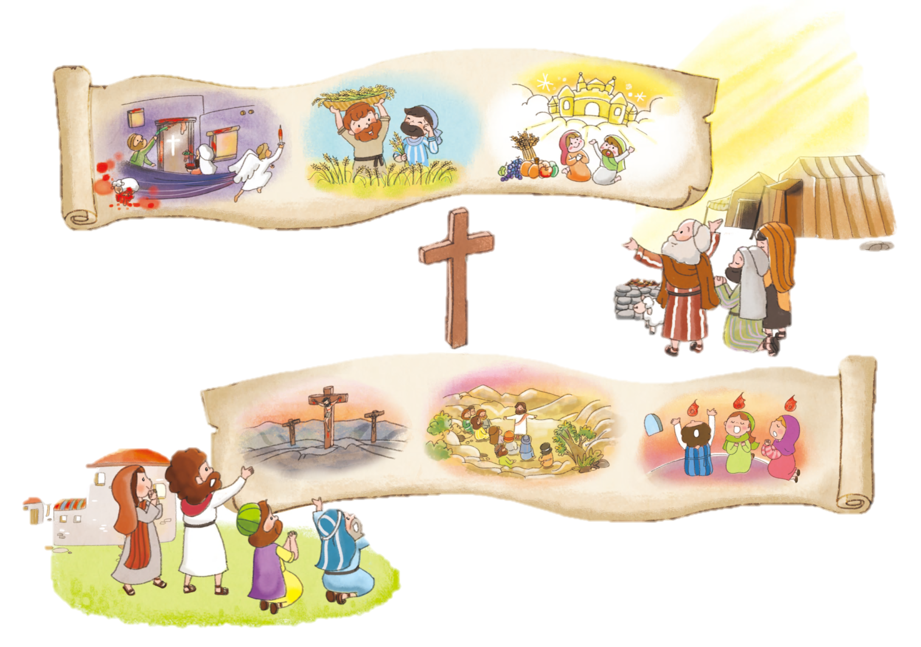
3. せいしょの Remnant 7にんが もった ちからが あります

Slide 16
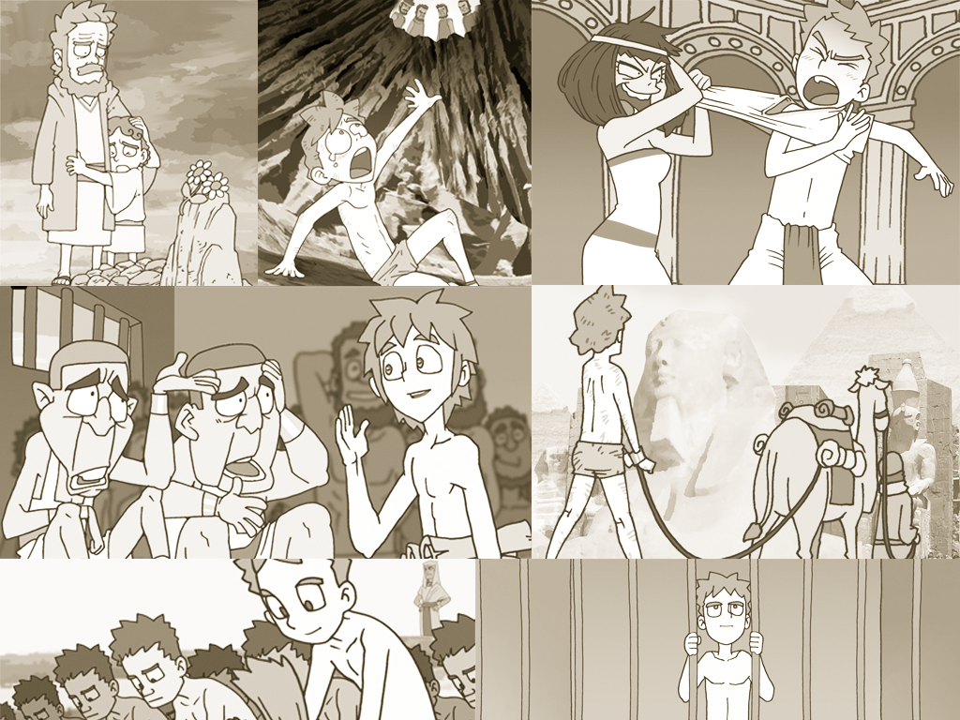
しゅの れいの やどっている レムナント

Slide 17
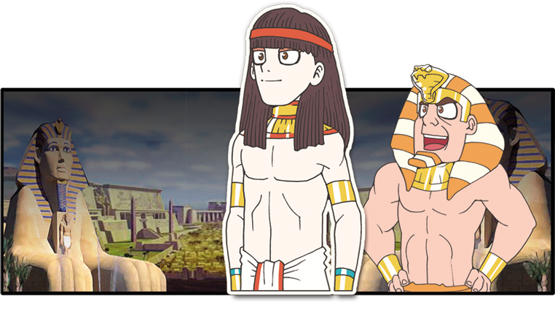
おうの まえに たつように
なった レムナント

Slide 18
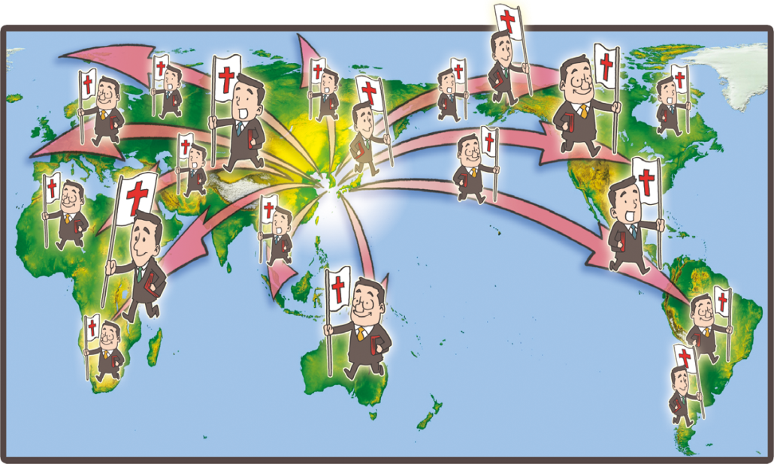
せかいふくいんかの
しゅじんこう

Slide 19
フォ
ー
ラム
し
て
こく
いん
し
よう
みことばの なかで いちばん こころに
のこった ことを フォーラムしよう
そつうと はいりょ－よのなかを かえた ひとびと
について フォーラムしよう
こんしゅう じっせんすることに ついて
フォーラムしよう

